Slide 1
INDICES EN FAMILLE
INDICES « PERSONNAGE »
INDICES « LIEU »
INDICES « CHRONOLOGIE»
INDICES « ACTION »
INDICES « EXTRAIT»
INDICES « LIVRE EN RESEAU »

Slide 2
Consignes
Six diapos présentent des familles d’indices.
Déplace les indices et place-les à côté des livres auxquels ils renvoient. Argumente tes choix.

Slide 3
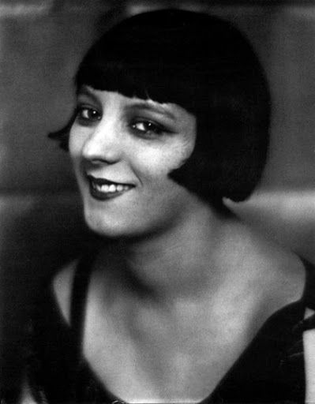
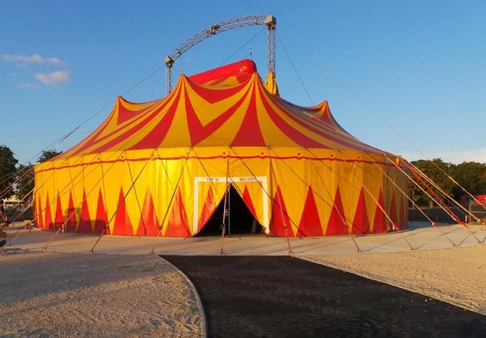
INDICES « PERSONNAGE »

Slide 4
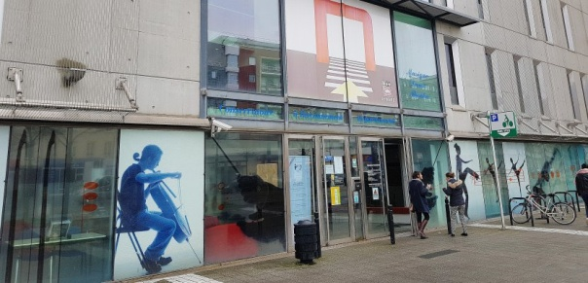
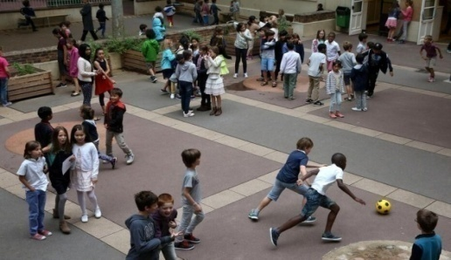
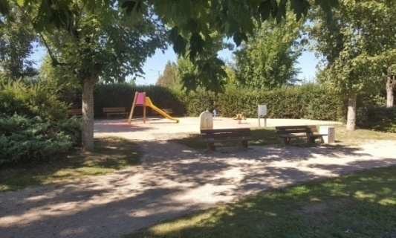
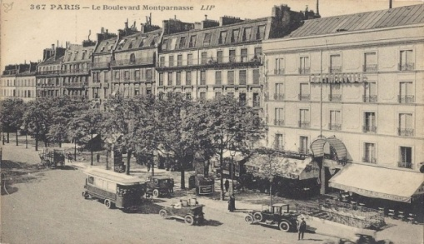
INDICES « LIEU »

Slide 5
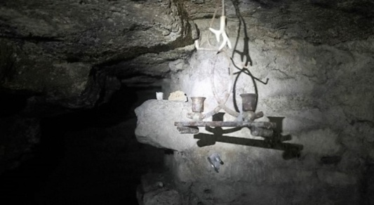
INDICES « CHRONOLOGIE »
25-26 SEPTEMBRE

Slide 6
INDICES « ACTION »

Slide 7
INDICES « EXTRAIT »
« Je n’en revenais pas d’avoir réussi à rouler jusque là. »
« […] je joue à disparaître dans l’autre et à deviner ce qu’il va faire. »
« Tu es né quel jour ? »
« J’aime l’école… »
« La maison d’à côté me semble de plus en plus suspecte. »
« Je sais où ma tante range ses médicaments. »

